Slide 1
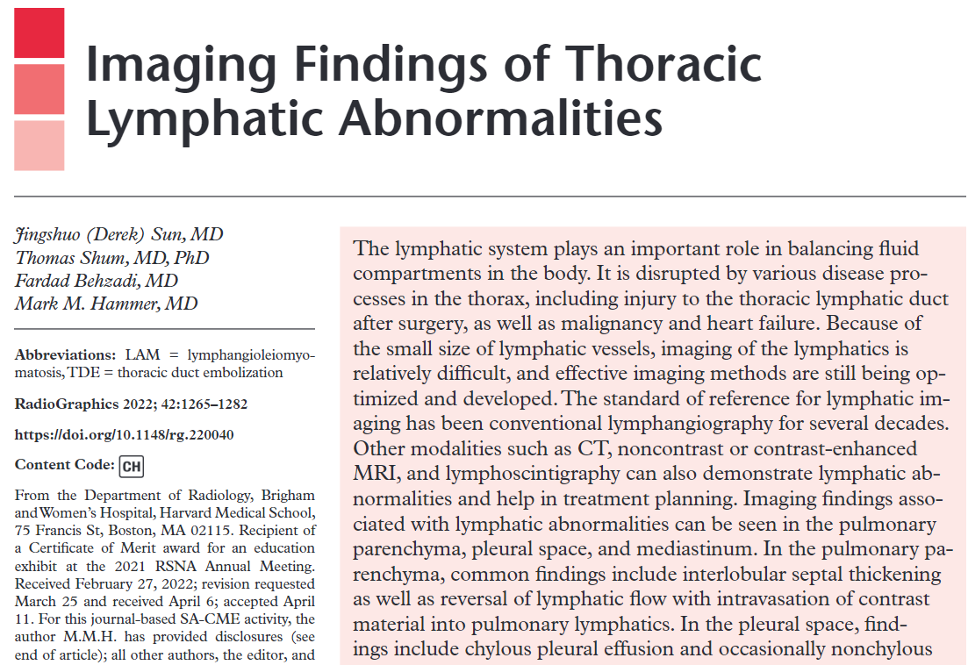
РЕЗУЛЬТАТЫ ВИЗУАЛИЗАЦИИ ПАТОЛОГИЙ ЛИМФАТИЧЕСКОЙ СИСТЕМЫ ГРУДНОЙ КЛЕТКИ Часть 2
Федеральное государственное бюджетное образовательное учреждение высшего образования «Красноярский государственный медицинский университет имени профессора В.Ф. Войно-Ясенецкого»
Кафедра лучевой диагностики ИПО
Выполнила:
ординатор кафедры лучевой диагностики ИПО
Лукьяненко Полина Ивановна
г. Красноярск, 2023

Slide 2
ПРИЧИНЫ ИЗМЕНЕНИЙ ЛИМФАТИЧЕСКОГО РУСЛА ГРУДНОЙ КЛЕТКИ
Распространенные причины: хирургические вмешательства, ЗНО, сердечная или почечная недостаточность и прогрессирующий цирроз печени
В 50% случаев возникновение хилоторакса связано с трансторакальными хирургическими вмешательствами, в том числе- с трансплантацией легкого
ЗНО(лимфомы) являются второй по распространенности причиной нарушения функции грудного протока и составляют примерно 20% от всех случаев хилотораксов
При застойной сердечной недостаточности наблюдается восьмикратное увеличение объема циркулирующей жидкости в сосудах, что вызывает транссудацию и при недостаточном лимфодренаже может привести к отеку легких

Slide 3
ПРИЧИНЫ ИЗМЕНЕНИЙ ЛИМФАТИЧЕСКОГО РУСЛА ГРУДНОЙ КЛЕТКИ
РЕДКИЕ ПРИЧИНЫ НАРУШЕНИЯ ЛИМФОТОКА:
сосудистые мальформации
наследственные заболевания, сопровождающиеся структурной патологией лимфатических сосудов
аутоиммунные заболевания
заболевания лимфатической системы вторичного характера
Notes:
ЗАБОЛЕВАНИЯ ЛИМФАТИЧЕСКОЙ СИСТЕМЫ ВТОРИЧНОГО ХАРАКТЕРА

Slide 4
ЛИМФАТИЧЕСКИЕ МАЛЬФОРМАЦИИ
Лимфатические мальформации- доброкачественные новообразования сосудистого происхождения, состоящие из расширенных лимфатических протоков или кист
Подразделяются на подтипы в соответствии с классификацией Международного общества по изучению сосудистых аномалий (ISSVA), 2018: - Микрокистозные - Макрокистозные - Смешанные
Лимфатические мальформации также могут содержать аномальные капиллярные или венозные сосуды, образуя капиллярно-лимфатические и венолимфатические (или лимфатико-венозные) мальформации

Slide 5
НАСЛЕДСТВЕННЫЕ ЗАБОЛЕВАНИЯ
врожденная (легочная) лимфангиоэктазия
лимфангиоматоз
лимфангиолейомиоматоз (LAM)
первичная лимфангиоэктазия кишечника (болезнь Вальдмана)
CHAPLE-синдром
EPHB4-ассоциированные лимфатические мальформации (CCLA)
синдром избыточного роста, связанный с PIK3CA
синдром CLOVES

Slide 6
ЛИМФАТИЧЕСКИЕ АНОМАЛИИ И ИХ ПРИЗНАКИ

Slide 7
ЗАБОЛЕВАНИЯ, ВЫЗЫВАЮЩИЕ НАРУШЕНИЕ ЛИМФОТОКА
Лимфангиоэктазы- патологическое расширение лимфатических сосудов
Легочная лимфангиоэктазия - это врожденная аномалия, характеризующаяся расширением перегородочных, субплевральных и перибронхиальных отделов легочных лимфатических сосудов
Лимфангиоматоз – мультисистемное заболевание, для которого характерна диффузная пролиферация лимфатических сосудов
Лимфангиолейомиоматоз (ЛАМ) - опухолеподобное разрастание гладкомышечных волокон в интерстициальной ткани легких, лимфатических узлах, вокруг кровеносных и лимфатических сосудов, бронхов, вызывающее их обструкцию, а также мелкокистозную трансформацию легочной паренхимы. Заболевание возникает изолированно или в сочетании с туберозным склерозом и встречается у женщин преимущественно репродуктивного возраста

Slide 8
ЗАБОЛЕВАНИЯ, ВЫЗЫВАЮЩИЕ НАРУШЕНИЕ ЛИМФОТОКА
Болезни, связанные с дефицитом CD55 (регулятора комплемента):
Болезнь Вальдмана- дилатация лимфатических сосудов в ворсинках тонкой кишки, экссудативная энтеропатия со значительной потерей белка, приводящая к развитию хилезного асцита
CHAPLE-синдром- гиперактивация комплемента, тромбоцитоз, энтеропатия с потерей белка
Мутация гена EPHB4 : приводит к потере активности тирозинкиназой, которая необходима для нормального развития лимфатического русла, вследствие чего происходит развитие лимфатических мальформаций (central conducting lymphatic anomaly - CCLA)

Slide 9
ЗАБОЛЕВАНИЯ, ВЫЗЫВАЮЩИЕ НАРУШЕНИЕ ЛИМФОТОКА
Синдромы избыточного роста связанные с мутацией гена PIK3CA- диффузные или локальные разрастания жировой, мышечной, нервной или костной тканей, связанные с другими аномалиями, включая пороки развития сосудов, нервной системы и внутренних органов
Синдром CLOVES- липоматоз, гипертрофия, асимметрия тела и конечностей, наличие сосудистых мальформаций, эпидермальных невусов и сколиоз или другие аномалии развития скелета
Аутоиммунные заболевания включают системную красную волчанку (СКВ), ревматоидный артрит, склеродермию и дерматомиозит Медиаторы воспаления при этих состояниях могут изменять проницаемость стенок и насосную активность лимфатических сосудов

Slide 10
ВТОРИЧНЫЕ НАРУШЕНИЯ ЛИМФОТОКА
Синдром легочной лимфатической перфузии (Pulmonary lymphatic perfusion syndrome- PLPS) характеризуется аномальным лимфотоком в легких и плевре
Осложнения PLPS: - пластический бронхит- патологическое состояние, характеризующееся дренированием лимфы в просвет дыхательных путей, организацией транссудата с образованием слепков бронхов - хилоторакс
Вторичные лимфангиоэктазы- патологическое расширение лимфатических сосудов, связанное с пороками развития сердца и крупных сосудов, при которых наблюдается обструкция легочного венозного возврата (например, при стенозе магистральных легочных вен или при кардиальной мальформации)

Slide 11
ОПРЕДЕЛЕНИЕ НАРУШЕНИЙ ЛЕГОЧНОГО ЛИМФОТОКА ПРИ РЕНТГЕНОЛОГИЧЕСКИХ ИССЛЕДОВАНИЯХ
Нативные исследования: определяется утолщение междольковых перегородок (интерстициальный отек или расширение лимфатических узлов)
Другие варианты патологических изменений возможно диагностировать только при выполнении исследований с контрастным усилением

Slide 12
УТОЛЩЕНИЕ МЕЖДОЛЬКОВЫХ ПЕРЕГОРОДОК
При сердечной недостаточности лимфодренажная дисфункция может приводить к развитию интерстициального отека
КТ- утолщение междольковых перегородок
МРТ, Т2ВИ- высокоинтенсивный сигнал от междольковых перегородок
Могут присутствовать узелковые утолщения перегородки, которые обычно представляют собой обтурированные лимфатические сосуды
Утолщение междольковых перегородок можно наблюдать у пациентов с аутоиммунными заболеваниями, связанными с сердечной или почечной недостаточностью, или повышенной проницаемостью стенок лимфатических сосудов

Slide 13
Мужчина, 76 лет Исследование выполнено через 10 часов после проведения реанимационных мероприятий по поводу остановки сердца Определяются утолщенные междольковые перегородки (фиолетовые стрелки) и узелки по ходу перегородок (зеленые стрелки), которые представляют собой отек и расширение лимфатических сосудов, связанные с развитием сердечной недостаточности
КТ ОГП, АКСИАЛЬНАЯ ПЛОСКОСТЬ. СЕРДЕЧНАЯ НЕДОСТАТОЧНОСТЬ

Slide 14
Женщина, 21 год Узелковые утолщения большой борозды и междольковых перегородок, свидетельствующие об отеке легких и расширении лимфатических протоков
КТ ОГП, АКСИАЛЬНАЯ ПЛОСКОСТЬ. СКВ

Slide 15
УТОЛЩЕНИЕ МЕЖДОЛЬКОВЫХ ПЕРЕГОРОДОК
ВСТРЕЧАЕТСЯ ПРИ: - лимфангитическом карциноматозе - саркоидозе - отеке легких - легочных лимфангиоэктазах
Быстрое развитие узелковых утолщений характерно для отека легких, а не ЗНО

Slide 16
ОБРАТНЫЙ ЛИМФОТОК
Нормальное направление лимфотока - от паренхимы к корню легкого, далее в грудной проток
Обратный лимфоток возникает при аномальном или нарушенном центральном лимфотоке, а также чтобы вместить избыток лимфы
Если это хронический процесс, то оно известно как синдром легочной лимфатической перфузии (PLPS)
Механизм включает ретроградное наполнение через бронхомедиастинальные лимфатические протоки или реабсорбцию плеврального выпота
Notes:
..хронический процесс..

Slide 17
ВИЗУАЛИЗАЦИЯ ОБРАТНОГО ЛИМФОТОКА
В норме легочные лимфатические сосуды не контрастируются. В редких случаях контрастирование происходит и может быть связано с несостоятельностью клапанов лимфатических сосудов
Визуализация обратного лимфотока возможна с помощью введения контрастного вещества в лимфатические сосуды легких
МР-лимфангиография: интерстициальный отек проявляется в виде гиперинтенсивного сигнала на Т2-ВИ вокруг бронхов и в легочном интерстиции
Изображения в проекции максимальной интенсивности (MIP) позволяют лучше определять такой вариант развития центральной лимфатической системы, как плексиформный грудной проток
Лимфосцинтиграфия: обратный лимфоток приводит к накоплению в легких РФП

Slide 18
Женщина, 56 лет. СКВ Интравазация контрастного вещества в легочные лимфатические сосуды после проведения лимфангиографии
КТ ОГП, АКСИАЛЬНАЯ ПЛОСКОСТЬ. ИНТРАВАЗАЦИЯ КОНТРАСТА

Slide 19
В. КТ ОГП С КОНТРАСТИРОВАНИЕМ, АКСИАЛЬНАЯ ПЛОСКОСТЬ Накопление контрастного вещества в лимфатических сосудах легочной паренхимы (фиолетовые стрелки); небольшое количество плеврального выпота (зеленые стрелки); материал для эмболизации грудного протока (синяя стрелка); ЦВК (оранжевая стрелка)
ОСТРАЯ ДЫХАТЕЛЬНАЯ НЕДОСТАТОЧНОСТЬ ПОСЛЕ ДВУСТОРОННЕЙ ТРАНСПЛАНТАЦИИ ЛЕГКОГО ПО ПОВОДУ ИДИОПАТИЧЕСКОГО ЛЕГОЧНОГО ФИБРОЗА
Женщина, 73 года А. ЛИМФАНГИОГРАФИЯ В ПЕРЕДНЕЙ ПРЯМОЙ ПРОЕКЦИИ Интравазация контрастного вещества из ответвления грудного протока, расположенного проксимальнее венозного угла

Slide 20
Мужчина, 21 год, кровохарканье А. ЛИМФАНГИОГРАММА В ПЕРЕДНЕЙ ПРЯМОЙ ПРОЕКЦИИ Определяется обратный ток лимфы в грудной полости В. МРТ Т2-ВИ С ЖИРОПОДАВЛЕНИЕМ В КОРОНАРНОЙ ПЛОСКОСТИ Определяется перикардиальный выпот (фиолетовая стрелка) и утолщение междольковых перегородок (зеленая стрелка)
ЛИМФАНГИОМАТОЗ. ТАМПОНАДА СЕРДЦА

Slide 21
НАРУШЕНИЕ ЛИМФОТОКА В ПЛЕВРЕ
ВИДЫ: - хилезный плевральный выпот (хилоторакс) - нехилезный плевральный выпот (редко) - утолщение плевры
Причина нехилезных выпотов не ясна: допускаются причины, не связанные с нарушенным лимфотоком
Утолщение плевры обычно наблюдается при хронических выпотах, а также при пролиферативных заболеваниях лимфатической системы(лимфангиоматоз)

Slide 22
ХИЛОТОРАКС
КЛАССИФИКАЦИЯ : - травматический (включая послеоперационный) - нетравматический
ЧАСТЫЕ ПРИЧИНЫ: - дисфункция лимфотока (в том числе обратный ток) - транссудация через диафрагму при хилезном асците
КТ: хилезный выпот чаще всего по плотности соответствует жидкости
МРТ: Т2ВИ- гиперинтенсивный сигнал, Т1ВИ- гипоинтенсивный сигнал
Дифференциально-диагностические признаки хилезного и нехилезного выпота отсутствуют

Slide 23
ХИЛОТОРАКС
Определение точки дренирования плевральной полости определяют по снимкам в аксиальной плоскости
Накопление РФП может указывать на хилезный характер плеврального выпота
Notes:
..определяют..

Slide 24
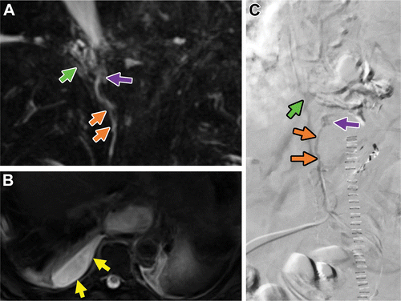
Мужчина, 49лет А- КОРОНАРНАЯ ПЛОСКОСТЬ Грудной проток и цистерна(оранжевые стрелки); нарушение целостности стенки грудного протока (фиолетовая стрелка); хилоторакс справа (зеленая стрелка) В- АКСИАЛЬНАЯ ПЛОСКОСТЬ Правосторонний плеврит С- ПЕРЕДНЯЯ ЛИМФАНГИОГРАММА В ПРЯМОЙ ПРОЕКЦИИ Грудной проток и цистерна (оранжевые стрелки); нарушение целостности стенки грудного протока (фиолетовая стрелка); хилоторакс справа (зеленая стрелка)
МРТ Т2-ВИ С ЖИРОПОДАВЛЕНИЕМ. СОСТОЯНИЕ ПОСЛЕ ЭЗОФАГЭКТОМИИ ПО ПОВОДУ АДЕНОКАРЦИНОМЫ ПИЩЕВОДА. ХИЛОТОРАКС
Notes:
Передняя прямая лимфограмма: выполнена перед эмболизацией грудного протока, демонстрирует результаты, которые совпадают с результатами МРТ

Slide 25
МРТ ОГП Т2ВИ С ЖИРОПОДАВЛЕНИЕМ, АКСИАЛЬНАЯ ПЛОСКОСТЬ В-КЛЕТОЧНАЯ ЛИМФОМА. ДВУСТОРОННИЙ ХИЛОТОРАКС
Мужчина, 75 лет. В-клеточная лимфома
Рецидивирующий двусторонний хилоторакс

Slide 26
ПАТОЛОГИЧЕСКИЕ ИЗМЕНЕНИЯ ЛИМФАТИЧЕСКОЙ СИСТЕМЫ СРЕДОСТЕНИЯ
Наиболее часто в средостении определяются: - нормальный грудной проток - истечение лимфы из грудного протока - смещение грудного протока - врожденные аномалии грудного протока - лимфангиоэктазы
Иногда определяется перикардиальный выпот, который может быть связан с нарушением оттока лимфы

Slide 27
ПАТОЛОГИЧЕСКИЕ ИЗМЕНЕНИЯ ГРУДНОГО ПРОТОКА
НАИБОЛЕЕ ЧАСТО ВСТРЕЧАЮТСЯ:
- Нарушение целостности стенки с истечением лимфы - Отсутствие сегмента - Расширение протока - Плексиформный грудной проток
Нарушение целостности стенки и отсутствие сегмента наблюдаются при травматическом или ятрогенном повреждении грудного протока
Редко определяются хиломы- кистообразные структуры, заполненные хилезной жидкостью, которые могут возникать как при травматических, так и нетравматических нарушениях грудного протока
ЗНО: деформация или смещение протока
МР-лимфангиография позволяет определить место истечения лимфы

Slide 28
ВИЗУАЛИЗАЦИЯ ПАТОЛОГИЧЕСКИХ ИЗМЕНЕНИЙ ГРУДНОГО ПРОТОКА
Повышенное накопление РФП указывает на патологическое расширение грудного протока или участок истечения лимфы
Отсутствие накопления РФП грудном протоке также указывает на патологию лимфатического русла средостения
ОФЭКТ / КТ- более точный метод определения экстравазации РФП из поврежденного грудного протока
Notes:
..более точный метод определения..

Slide 29
ВИЗУАЛИЗАЦИЯ ПАТОЛОГИЧЕСКИХ ИЗМЕНЕНИЙ ГРУДНОГО ПРОТОКА
Лимфосцинтиграфия: оценка хилоторакса после операций по поводу врожденного порока сердца
Активность РФП в печени при отсроченной визуализации- ожидаемый результат, указывающий на очевидную венолимфатическую связь
Отсутствие активности РФП в печени после введения в нижние конечности указывает на отсутствие связи грудного протока с венозной системой - вероятный признак того, что грудной проток является источником хилоторакса
Это может быть подтверждено внутрикожным введением РФП в латеральную область шеи справа на следующий день, что продемонстрирует активность печени и укажет на сообщение между правым лимфатическим протоком и венозной системой

Slide 30
ПЛЕКСИФОРМНЫЙ ГРУДНОЙ ПРОТОК
Плексиформный грудной проток – сложная извилистая сеть центральных лимфатических сосудов, с основным протоком или без него, с сегментарным или диффузным ветвлением
Чаще всего это вариант развития, встречающийся у 26% пациентов
НАБЛЮДАЕТСЯ ПРИ: - врожденных заболеваниях лимфатической системы (CCLA, болезнь Вальдмана); - врожденных пороках сердца (после оперативного лечения по Fontan); - травмах
Механизм формирования плексиформного грудного протока неясен
Теоретически это может быть вызвано повышенным давлением из-за лимфатической обструкции или повышенной насосной активностью лимфатических сосудов

Slide 31
Женщина, 33 года А. МРТ ОГП, Т2ВИ С ЖИРОПОДАВЛЕНИЕМ, КОРОНАРНАЯ ПЛОСКОСТЬ Плексиформный грудной проток (синие стрелки); осумкованный плеврит (желтые стрелки) В. КТ ОГП, АКСИАЛЬНАЯ ПЛОСКОСТЬ Определяется утолщение междольковых перегородок
ПЛЕКСИФОРМНЫЙ ГРУДНОЙ ПРОТОК. ЛИМФАНГИОЭКТАЗИЯ ЛЕГКИХ, СВЯЗАННАЯ С МУТАЦИЕЙ ГЕНА EPHB4

Slide 32
СПАСИБО ЗА ВНИМАНИЕ!
КОНЕЦ 2 ЧАСТИ ПРОДОЛЖЕНИЕ СЛЕДУЕТ

